Slide 1

Phân Tích Thiết Kế Hướng Đối Tượng
Đồ Án
Nhóm 69: Website CoffeeShop
GVHD: Lương Trần Hy Hiến
Thực hiện : Nhóm 69

Slide 2
I. Đặt Vấn Đề
1. Khách Hàng
Là người trực tiếp tìm kiếm sản phẩm, xem sản phẩm trực tiếp bằng website.
Đặt hàng trực tiếp từ website và thanh toán tại nhà.Hủy đơn hàng trên web,thay đổi đơn hàng trên web,thay đổi thông tin tài khoản khách hàng trên web
2. Nhân Viên
Quản lý đơn hàng, quản lý kho hàng,quản lý sản phẩm.
3. Quản Lý
Quản lý tài khoản nhân viên,quản lý tài khoản khách hàng,quản lý đơn hàng, quản lý kho hàng,quản lý sản phẩm.
Company Logo

Slide 3
II. UseCase Diagram
1.Khách hàng:
-Đăng nhập
-Thanh toán
-Tìm kiếm sản phẩm
-Đặt hàng
2.Nhân viên:
-Đăng nhập
-Kiểm tra đơn hàng
-Lập hóa đơn
-Thống kê doanh thu
3.Quản lý:
-Đăng nhập
-Quản lý đơn hàng
-Quản lý nhân viên
-Quản lý sản phẩm
Company Logo

Slide 4
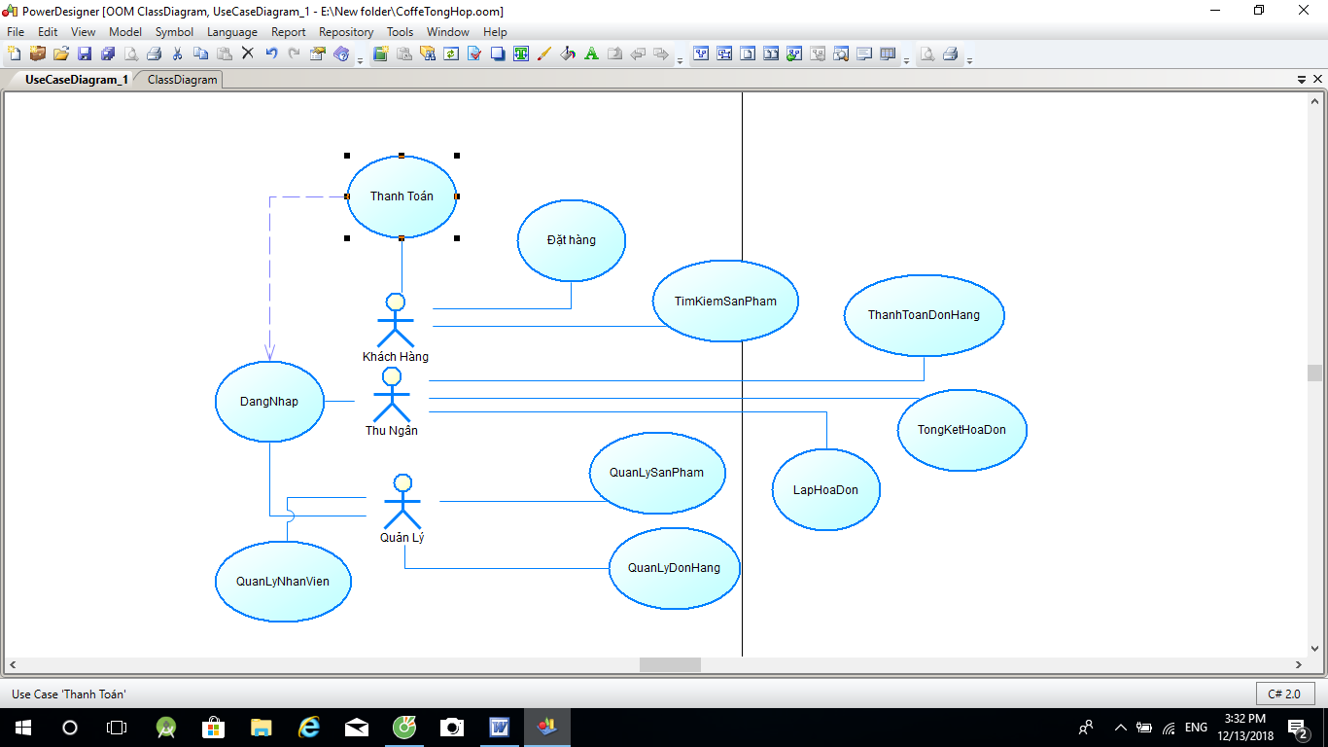
UseCase Diagram
Company Logo

Slide 5
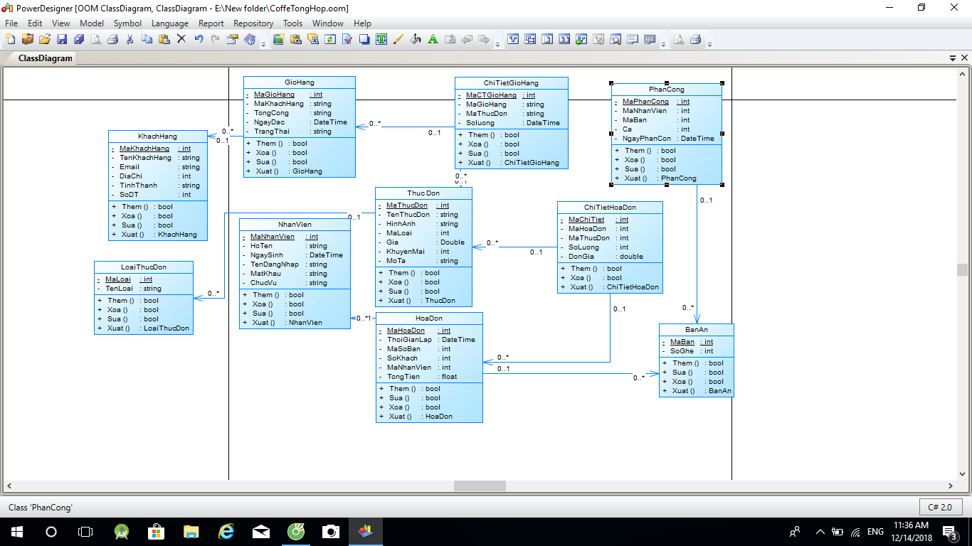
III. Class Diagram
Company Logo

Slide 6
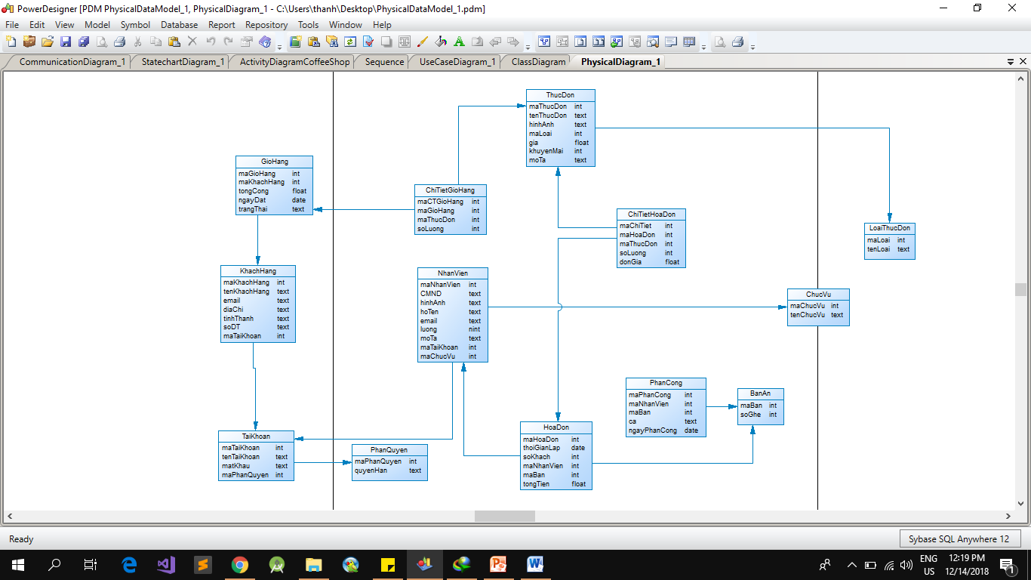
IV. PDM Diagram
Company Logo

Slide 7
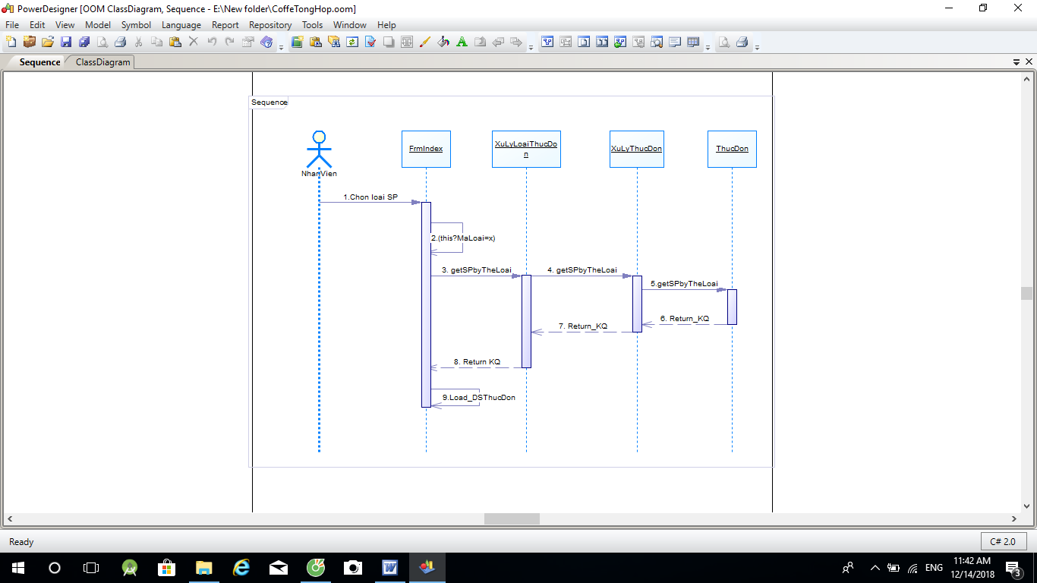
V. Sequence Diagram
Company Logo

Slide 8
Sequence Diagram
Đặc Tả
-Nhân viên đăng nhập vào hệ thống
-Nhân viên chọn loại sản phẩm
-Hệ thống sẽ lọc sản phẩm dựa trên mã loại
-Xử lý loại sản phẩm bằng mã loại
-Lọc sản phẩm theo mã loại
-Hiển thị sản phẩm
Company Logo

Slide 9
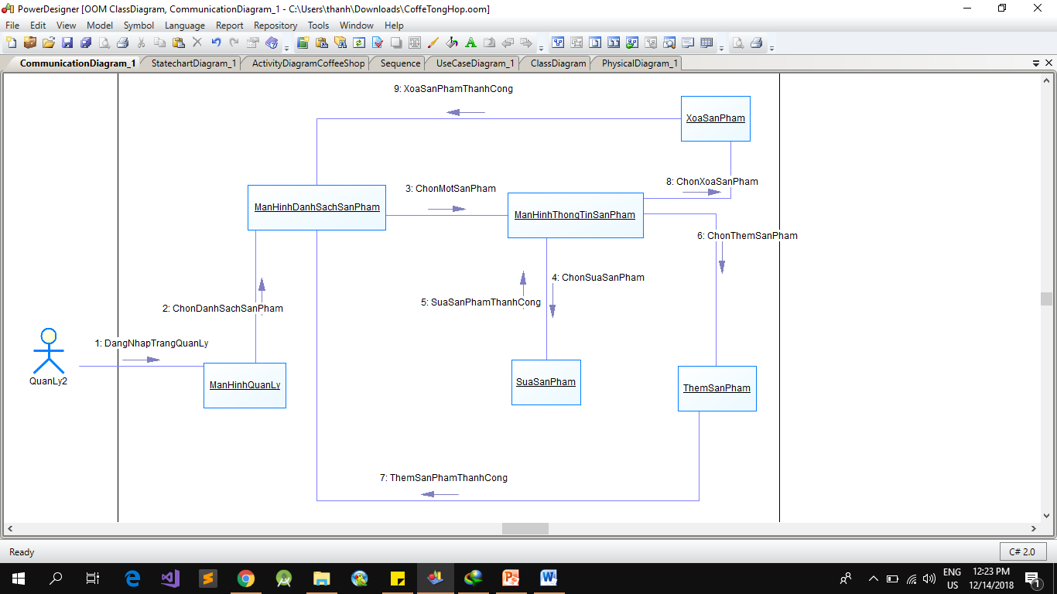
VI. Communication Diagram
Company Logo

Slide 10
Communication Diagram
Đặc Tả
-Nhân viên đâng nhập vào trang quản lý
-Bấm chọn vào nút chọn danh sách sản phẩm ở màn hình quản lý
-Màn hình danh sách sản phẩm sẽ hiện lên
-Nhân viên chọn 1 sản phẩm để thao tác(thêm,xóa sửa)
-Nếu nhân viên chọn thêm
-Màn hình hệ thống hiển thị thêm thành công rồi
Hiển thị màn hình danh sách sản phẩm
-Nếu nhân viên chọn xóa
-Màn hình hệ thống hiển thị xóa thành công rồi
Hiển thị màn hình danh sách sản phẩm
-Nếu nhân viên chọn sửa
-Màn hình hệ thống hiển thị sửa thành công rồi
Hiển thị màn hình danh sách sản phẩm

Slide 11
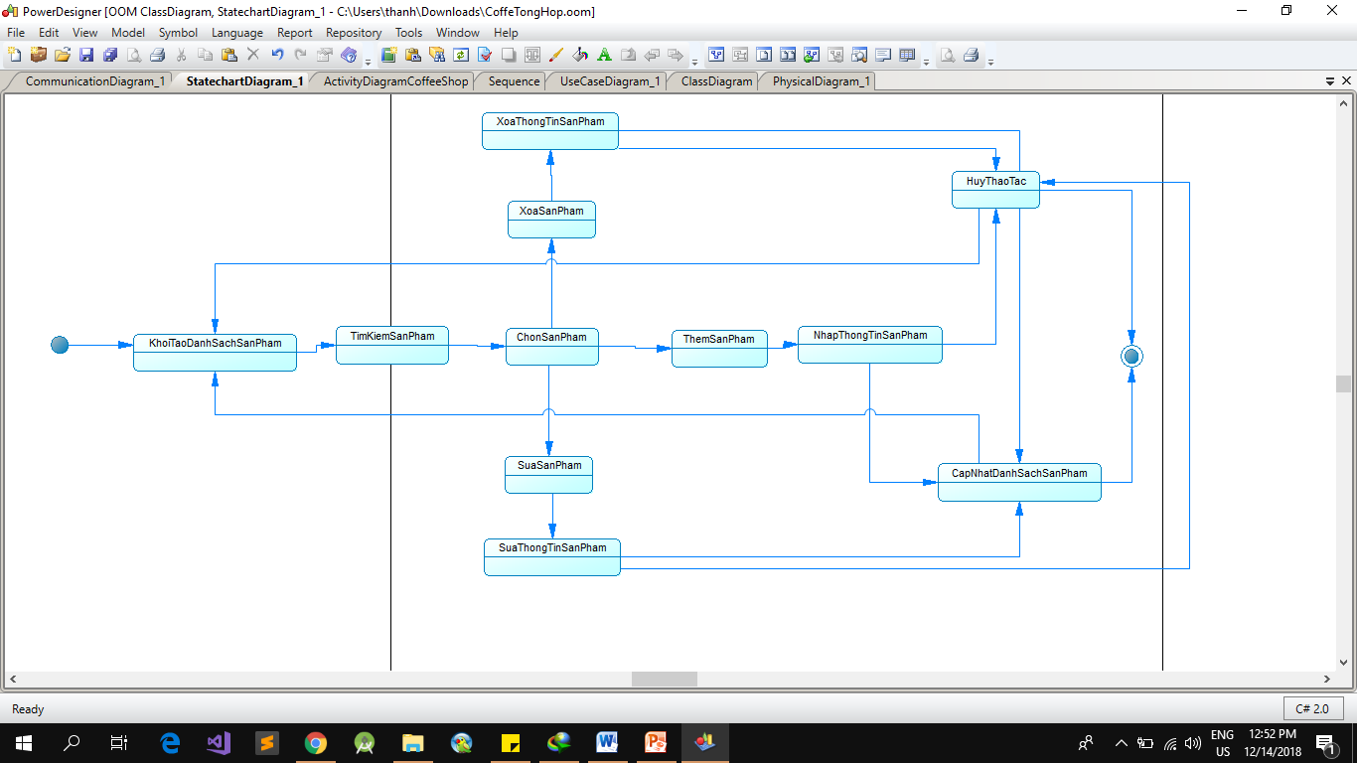
VII. SateChart Diagram

Slide 12
Thank You !
Nhóm 69: Website CoffeeShop

